Slide 1
毛泽东思想和中国特色社会主义理论体系概论
华北电力大学 · 马克思主义学院
王建红

Slide 2
请回忆上一讲的内容：
第一章
第二讲 毛泽东思想

Slide 3
第一章
第六讲 认识邓小平理论

Slide 4
第六讲 认识邓小平理论
一、 什么是邓小平理论
二、邓小平理论是如何形成的
三、邓小平理论包括哪些内容
四、怎样认识邓小平理论的历史地位

Slide 5
第六讲 认识邓小平理论
什么是邓小平理论
“邓小平理论是马克思主义与当代中国实际和时代特征相结合的产物，是毛泽东思想的继承和发展，是党和人民实践经验和集体智慧的结晶，是中国共产党和中国人民最可珍贵的精神财富。”
必须明确区分“邓小平的理论”
和“邓小平理论”两个概念 ！

Slide 6
第六讲 认识邓小平理论
一、 什么是邓小平理论
二、邓小平理论是如何形成的
三、邓小平理论包括哪些内容
四、怎样认识邓小平理论的历史地位

Slide 7
第六讲 认识邓小平理论
邓小平理论的形成
当代中国为什么会产生
邓小平理论？
是偶然吗？

Slide 8
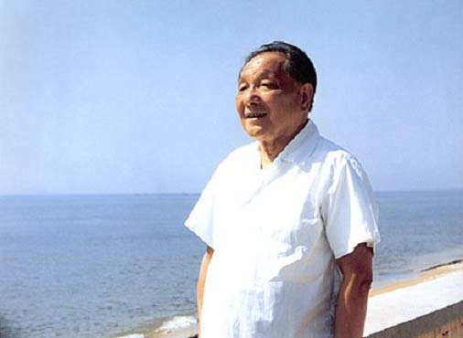
第六讲 认识邓小平理论

Slide 9
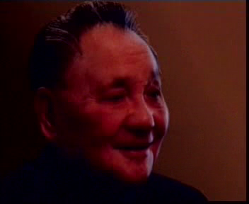

Slide 10
第六讲 认识邓小平理论
邓小平生平
五
大
称
号
伟大的马克思主义者
无产阶级革命家、政治家、军事家、外交家
中国共产党、中国人民解放军、中华人民共和国的主要领导人之一
中国社会主义改革开放和现代化建设的总设计师
邓小平理论的创立者

Slide 11
邓小平原名邓先圣，生于1904年8月22日，四川省广安县协兴乡牌坊邓村人。
1997年2月19日逝世于北京。
第六讲 认识邓小平理论
邓小平生平
生卒时间
一生最大的特点
“三起三落”

Slide 12
第六讲 认识邓小平理论
“三起三落”
1933年2月，因拥护毛泽东的正确主张，被党内“左倾”领导人斗争、撤职、下放，是为“第一落”。同年6月，被临时党中央上调到中央军委总政治部担任秘书长，是为“第一起”。
1966年“文革”开始后，失去一切职务，是为 “第二落”。1973年恢复副总理职务，是为 “第二起”。
1976年，中共中央政治局根据毛泽东提议，一致通过撤销职务，保留党籍，是为 “第三落”。 1977年7月中共十届三中全会恢复党政军领导职务，是为 “第三起”。

Slide 13
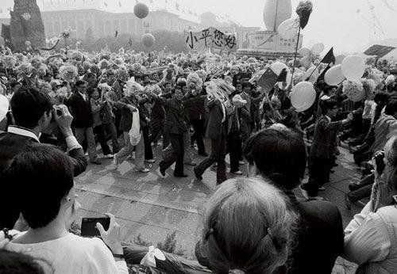
开创和领导了有中国特色的社会主义改革
第六讲 认识邓小平理论
邓小平生平
主要贡献
最亲切的称呼
“小平您好！”

Slide 14
—— 邓小平理论
邓小平生平
留给我们的最宝贵财富

Slide 15
第一讲 邓小平理论的形成、发展
邓小平理论形成的时代背景和历史条件
1．邓小平理论产生的时代背景——和平与发展成为时代主题 （东西南北问题）

Slide 16
第六讲 认识邓小平理论
时代背景

Slide 17
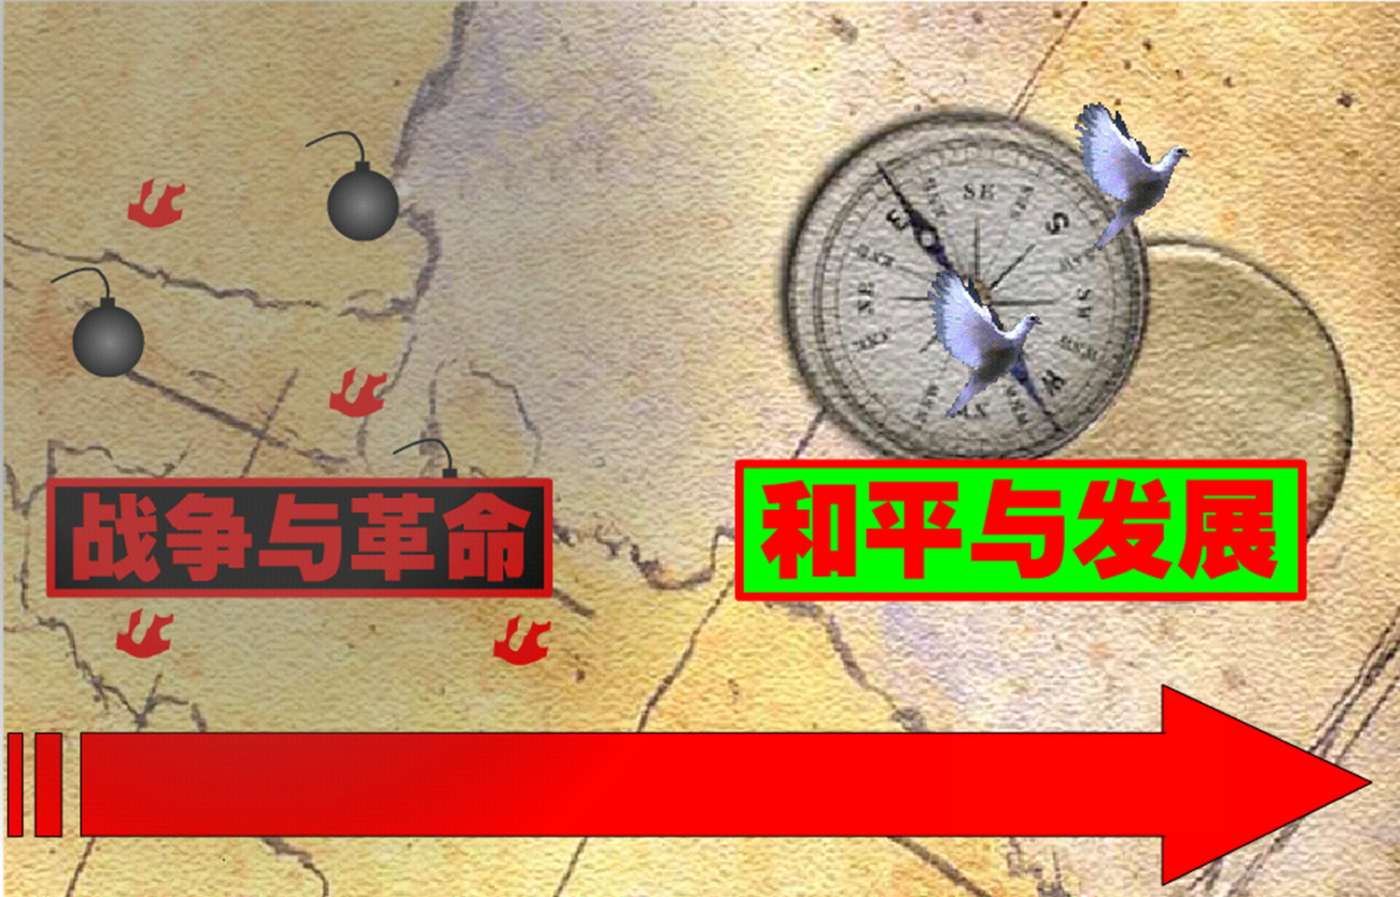
20世纪初
20世70年代
21世纪
20世纪初

Slide 18
第一讲 邓小平理论的形成、发展
邓小平理论形成的时代背景和历史条件
1．邓小平理论产生的时代背景——和平与发展成为时代主题 （东西南北问题）
2．邓小平理论形成的理论基础——马列主义、毛泽东思想

Slide 19

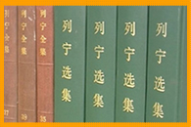
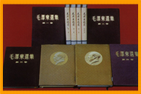
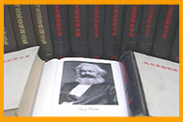
理论基础

Slide 20
第六讲 认识邓小平理论
邓小平理论形成的时代背景和历史条件
1．邓小平理论产生的时代背景——和平与发展成为时代主题 （东西南北问题）
2．邓小平理论形成的理论基础——马列主义、毛泽东思想
3．邓小平理论形成的历史依据——社会主义建设正反两方面的历史经验

Slide 21
第六讲 认识邓小平理论
邓小平理论形成和发展过程
1．邓小平理论形成的历史起点
党的十一届三中全会
2．邓小平理论形成的标志
以1992年邓小平南方谈话和党的十四大提出社会主义市场经济概念为标志。

Slide 22
第六讲 认识邓小平理论
邓小平理论形成和发展的阶段
第一阶段：从1978年党的十一届三中全会前后到十二大是邓论初步形成阶段。
第二阶段：从十二大到十三大是邓论逐步展开和形成轮廓阶段。
第三阶段：从十三大到十四大是邓论走向成熟、形成系统阶段。

Slide 23
第六讲 认识邓小平理论
邓小平理论的丰富和发展
第三、四代领导集体对邓小平理论的丰富和发展 ：
第一个时期：从十三届四中全会到十四大
第二个时期：从十四大到1997年初
第三个时期，党的十五大以后
第四个时期，党的十六大前后
第五个时期，党的十七大以后

Slide 24
第六讲 认识邓小平理论
一、 什么是邓小平理论
二、邓小平理论是如何形成的
三、邓小平理论包括哪些内容
四、怎样认识邓小平理论的历史地位

Slide 25
第六讲 认识邓小平理论
邓小平理论的主要内容
关于第二次历史性
飞跃的再说明

Slide 26
第六讲 认识邓小平理论
一、 什么是邓小平理论
二、邓小平理论是如何形成的
三、邓小平理论包括哪些内容
四、怎样认识邓小平理论的历史地位

Slide 27
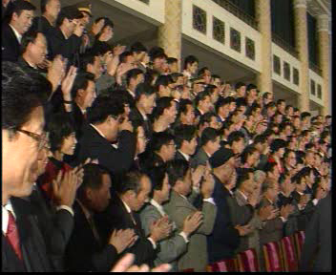
第六讲 认识邓小平理论
邓小平理论的历史地位

Slide 28
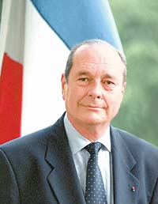
第六讲 认识邓小平理论
对中国和全世界而言，他都是20世纪的一位重要政治伟人。
——希拉克

Slide 29
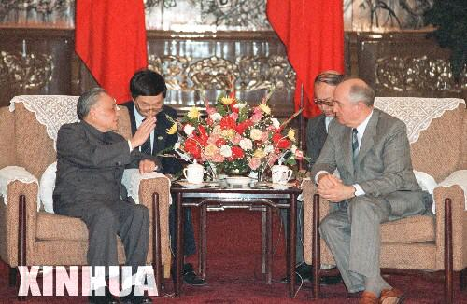
第六讲 认识邓小平理论
“邓小平作为中国改革开放和现代化建设的总设计师将被载入世界政治的史册”
——戈尔巴乔夫

Slide 30
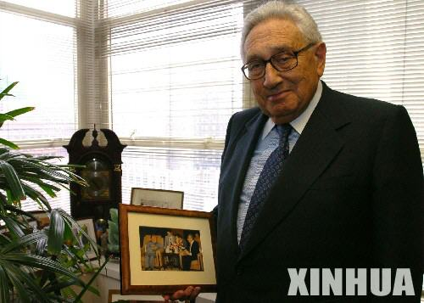
第六讲 认识邓小平理论
“邓小平是２０世纪最伟大的人物之一”
——基辛格

Slide 31
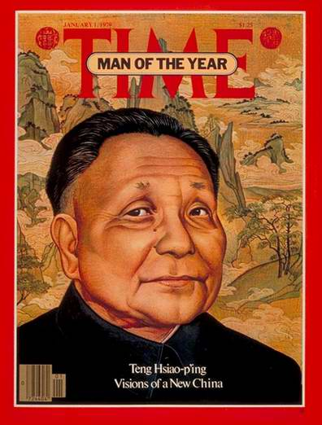
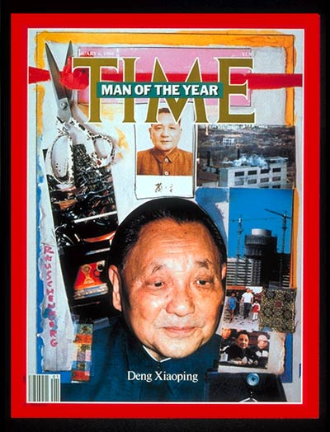
第六讲 认识邓小平理论
１９７９年１月１日出版的《时代》周刊说，邓小平把中国的大门向世界打开了，让中国走向世界，同时让世界走进中国。
１９８６年１月６日出版的《时代》周刊说，邓小平对中国持续不断的改革比１９８５年发生的其他所有事件都更有可能改变历史的进程。

Slide 32
第六讲 认识邓小平理论
邓小平理论的历史地位
邓小平理论是当代中国的马克思主义，是马克思主义在当代中国发展的新阶段。
如何理解“当代中国”？
为什么说“新阶段”？

Slide 33
第六讲 认识邓小平理论
思维发散
远古 古代 近代 现代
（当代）
新
旧

Slide 34
第六讲 认识邓小平理论
命题诠释
邓小平理论是当代中国的马克思主义，是马克思主义在当代中国发展的新阶段。
继承性
是马克思主义
发展性
在中国发展的新阶段

Slide 35
第六讲 认识邓小平理论
为什么说是马克思主义
——坚持同样的基本原理和原则
1、坚持一样的政治立场（科学社会主义）；
2、坚持一样的基本原理（发展生产力）；
3、坚持一样的思想方法（实事求是）；
4、坚持一样的前进方向（共产主义） 。

Slide 36
第六讲 认识邓小平理论
为什么说是新阶段
1．开拓了马克思主义的新境界。 （新境界）
2．把对社会主义的认识提高到新的科学水平。（新水平）
3．对当今时代特征和总体国际形势，作出了新的科学判断 。（新判断）

Slide 37
第六讲 认识邓小平理论
两大“解放思想实事求是的宣言书”
1．《解放思想，实事求是，团结一致向前看》
1992年南方谈话

Slide 38
第六讲 认识邓小平理论
邓小平理论有什么样的历史地位和指导意义
1、马克思列宁主义、毛泽东思想的继承和发展
2、中国特色社会主义理论体系的开篇之作
3、改革开放和社会主义现代化建设的科学指南

